Slide 1
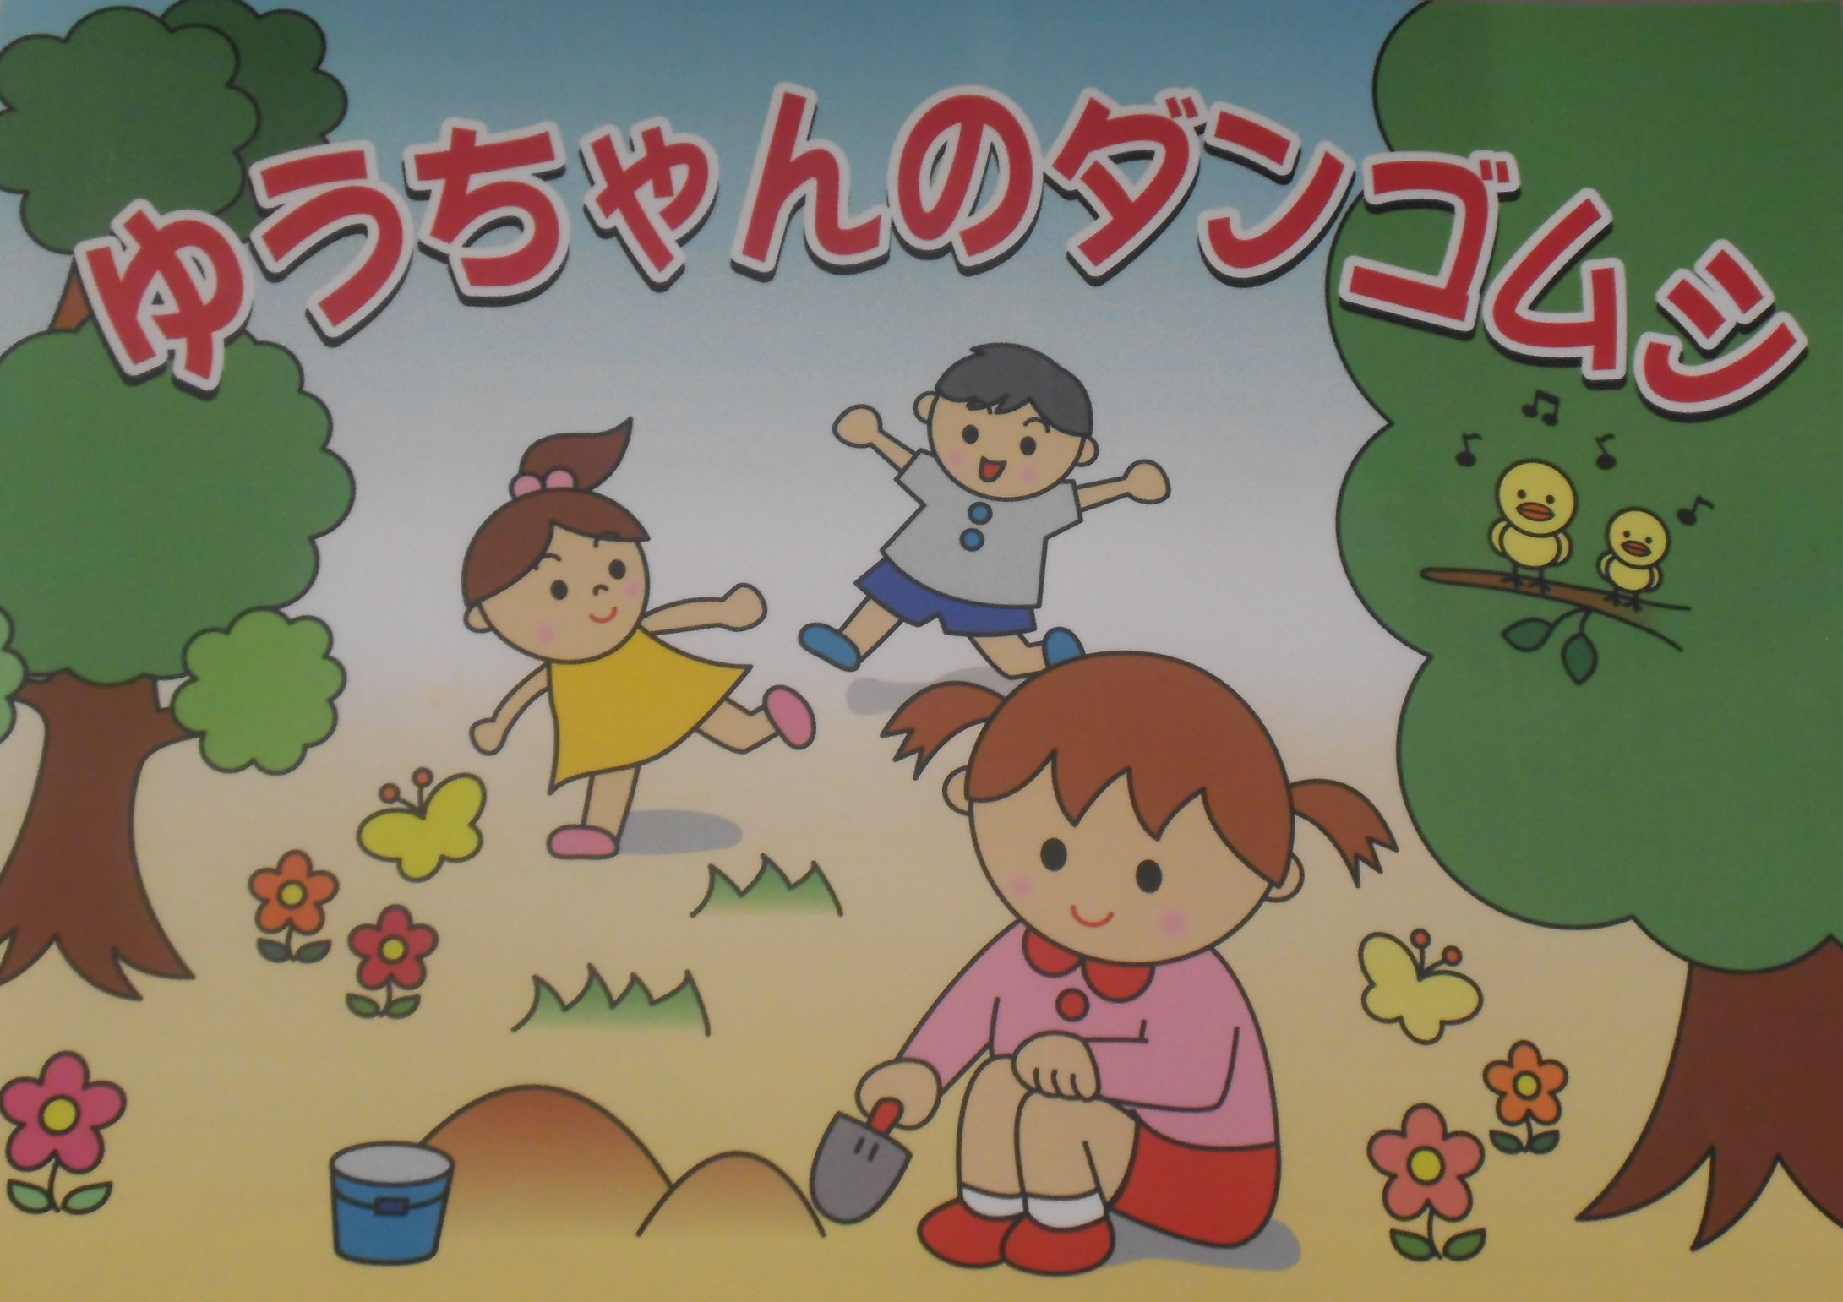
Notes:
ナレーション
ゆうちゃんは森で遊ぶことが大好き。
ある日、土のお山を作って遊んでいると、ダンゴムシくんが出てきました。
ゆうちゃん （うれしそうに）
「あ、ダンゴムシくんだ。たくさんいる。お友達になりたいなぁ」
ナレーション
ゆうちゃんはダンゴムシくんを見つけて、とてもうれしそうです。

Slide 2
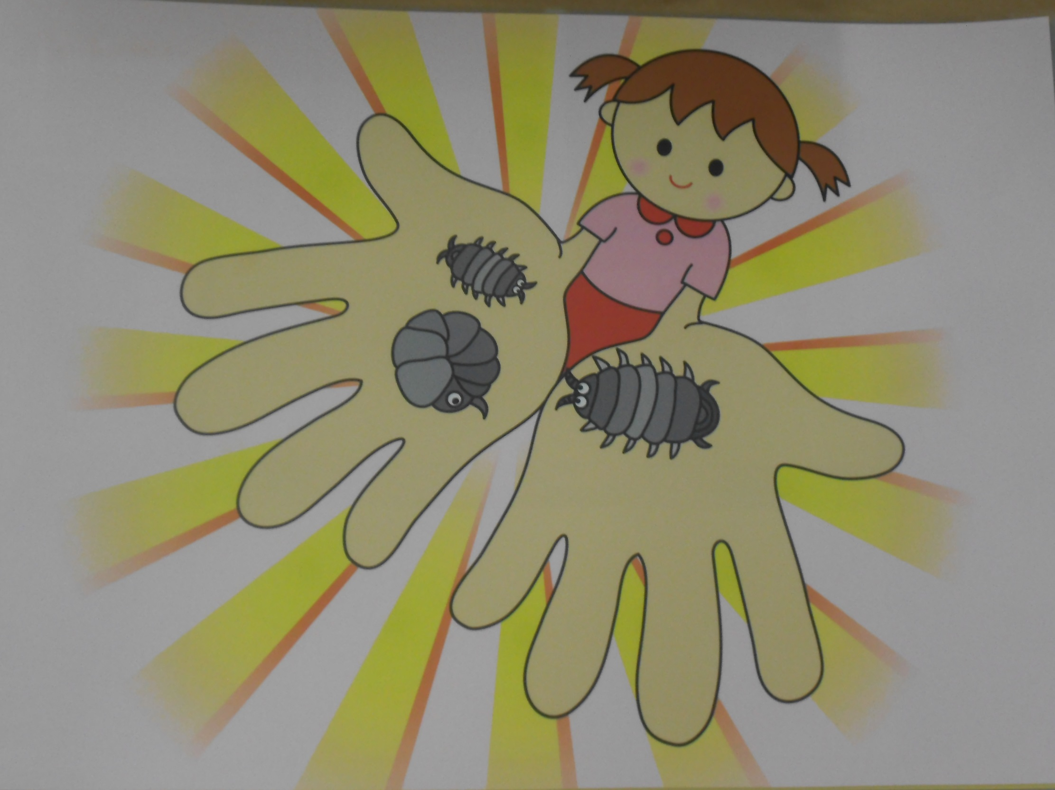
Notes:
ゆうちゃん
「おうちに連れて帰りたいなぁ…」
ナレーション
ゆうちゃんは、ダンゴムシくんと遊んでいるうちにお家に連れて帰りたくなりました。

Slide 3
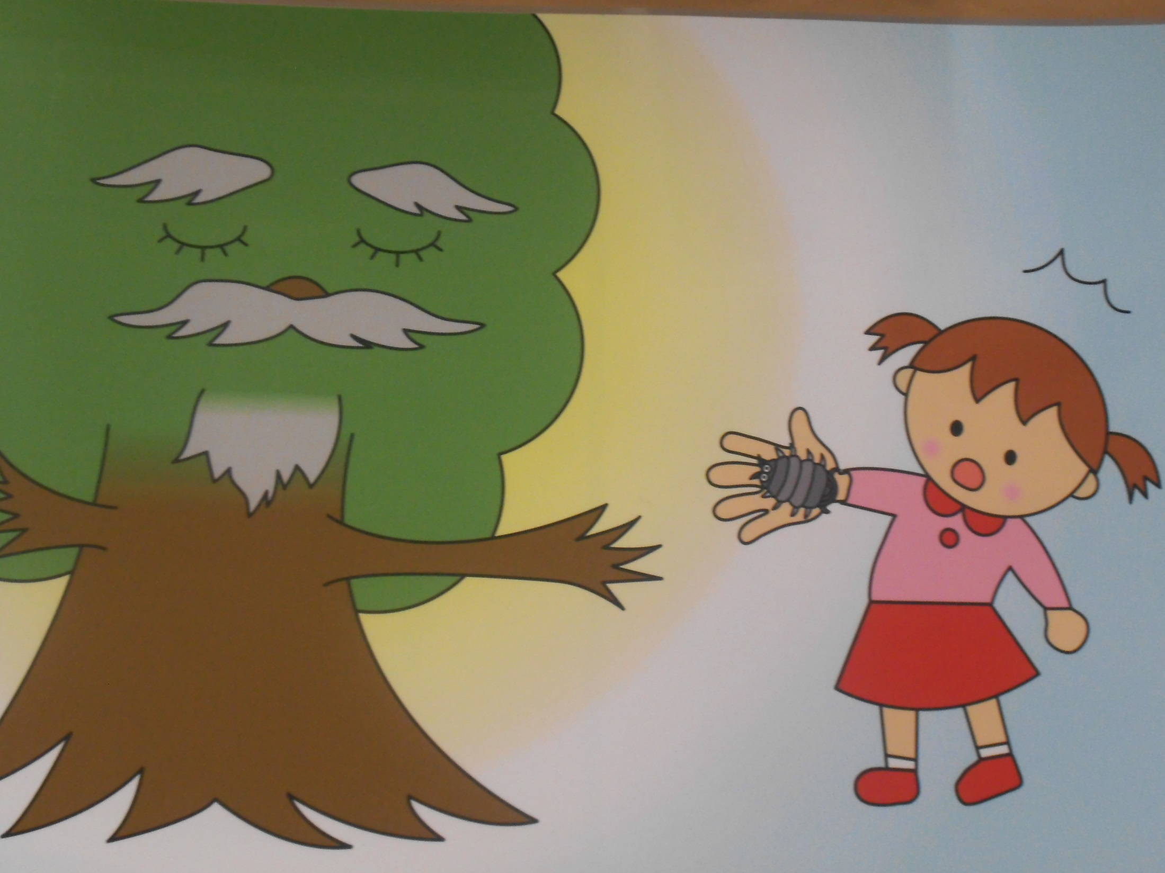
Notes:
森の仲間Ａ （おどろいて）
「えーっ。ぼくたちの仲間を連れていかないで～」
森の仲間Ｂ (困った様子で)
「ダンゴムシくんをお家に連れて帰っちゃ、ダメだよぉ」
ナレーション
森の花や草、木、ちょうちょや鳥たちもみんなとっても困っています。
ゆうちゃんは、森のみんなに聞きました。
ゆうちゃん
「なんで、なんで？どうしてお家に連れて帰っちゃダメなの？」

Slide 4
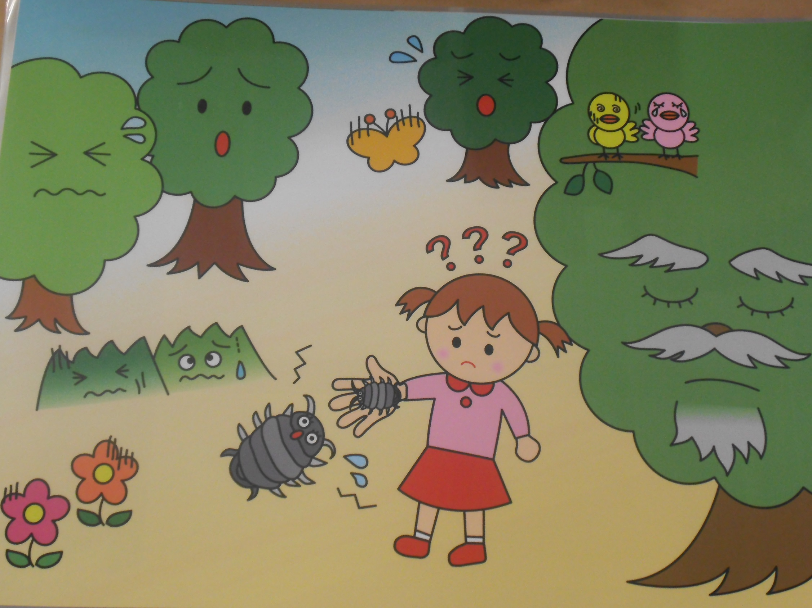
Notes:
ナレーション
すると、森の中で一番物知りの
もみの木おじいさんが答えました。
もみの木おじいさん
「う、うん（咳払い）」
（やさしく教えるように）
「ゆうちゃん。ダンゴムシくんは、この森で大切な大切な仕事をしておるんじゃ。
それはのぅ…」
※少しためて、半分紙芝居を引く

Slide 5
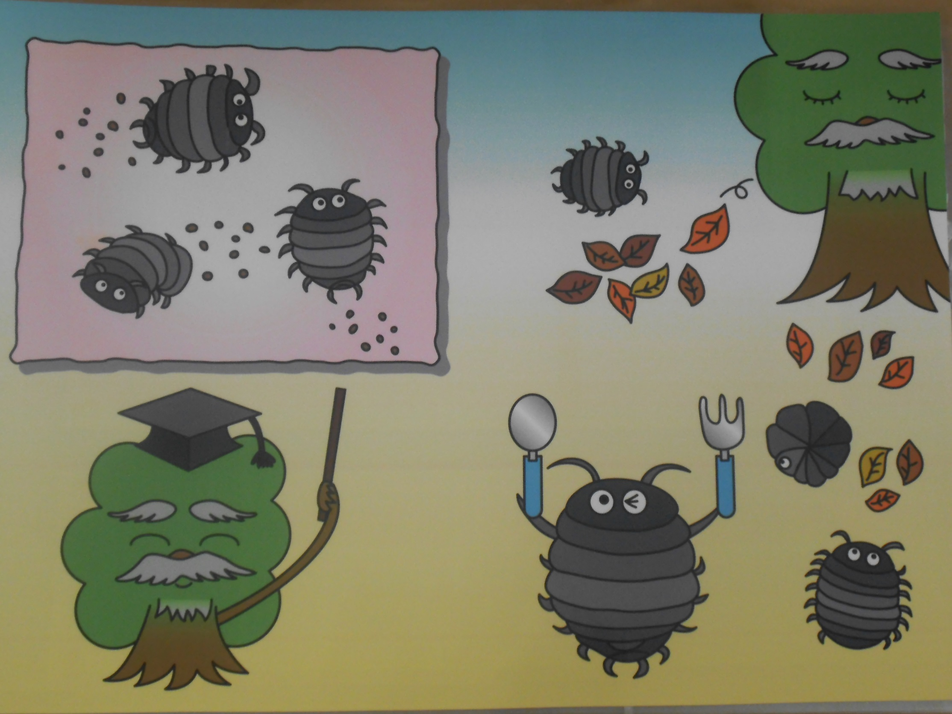
Notes:
もみの木おじいさん
「ダンゴムシくんは、わしらの枯れ葉や落ち葉をむしゃむしゃ食べて…」
※紙芝居を半分引く
もみの木おじいさん
「そして、ウンチを出すのじゃ」
「う～ん、なんかにおう、におう」
「このダンゴムシくんのウンチには秘密があるのじゃよ」

Slide 6
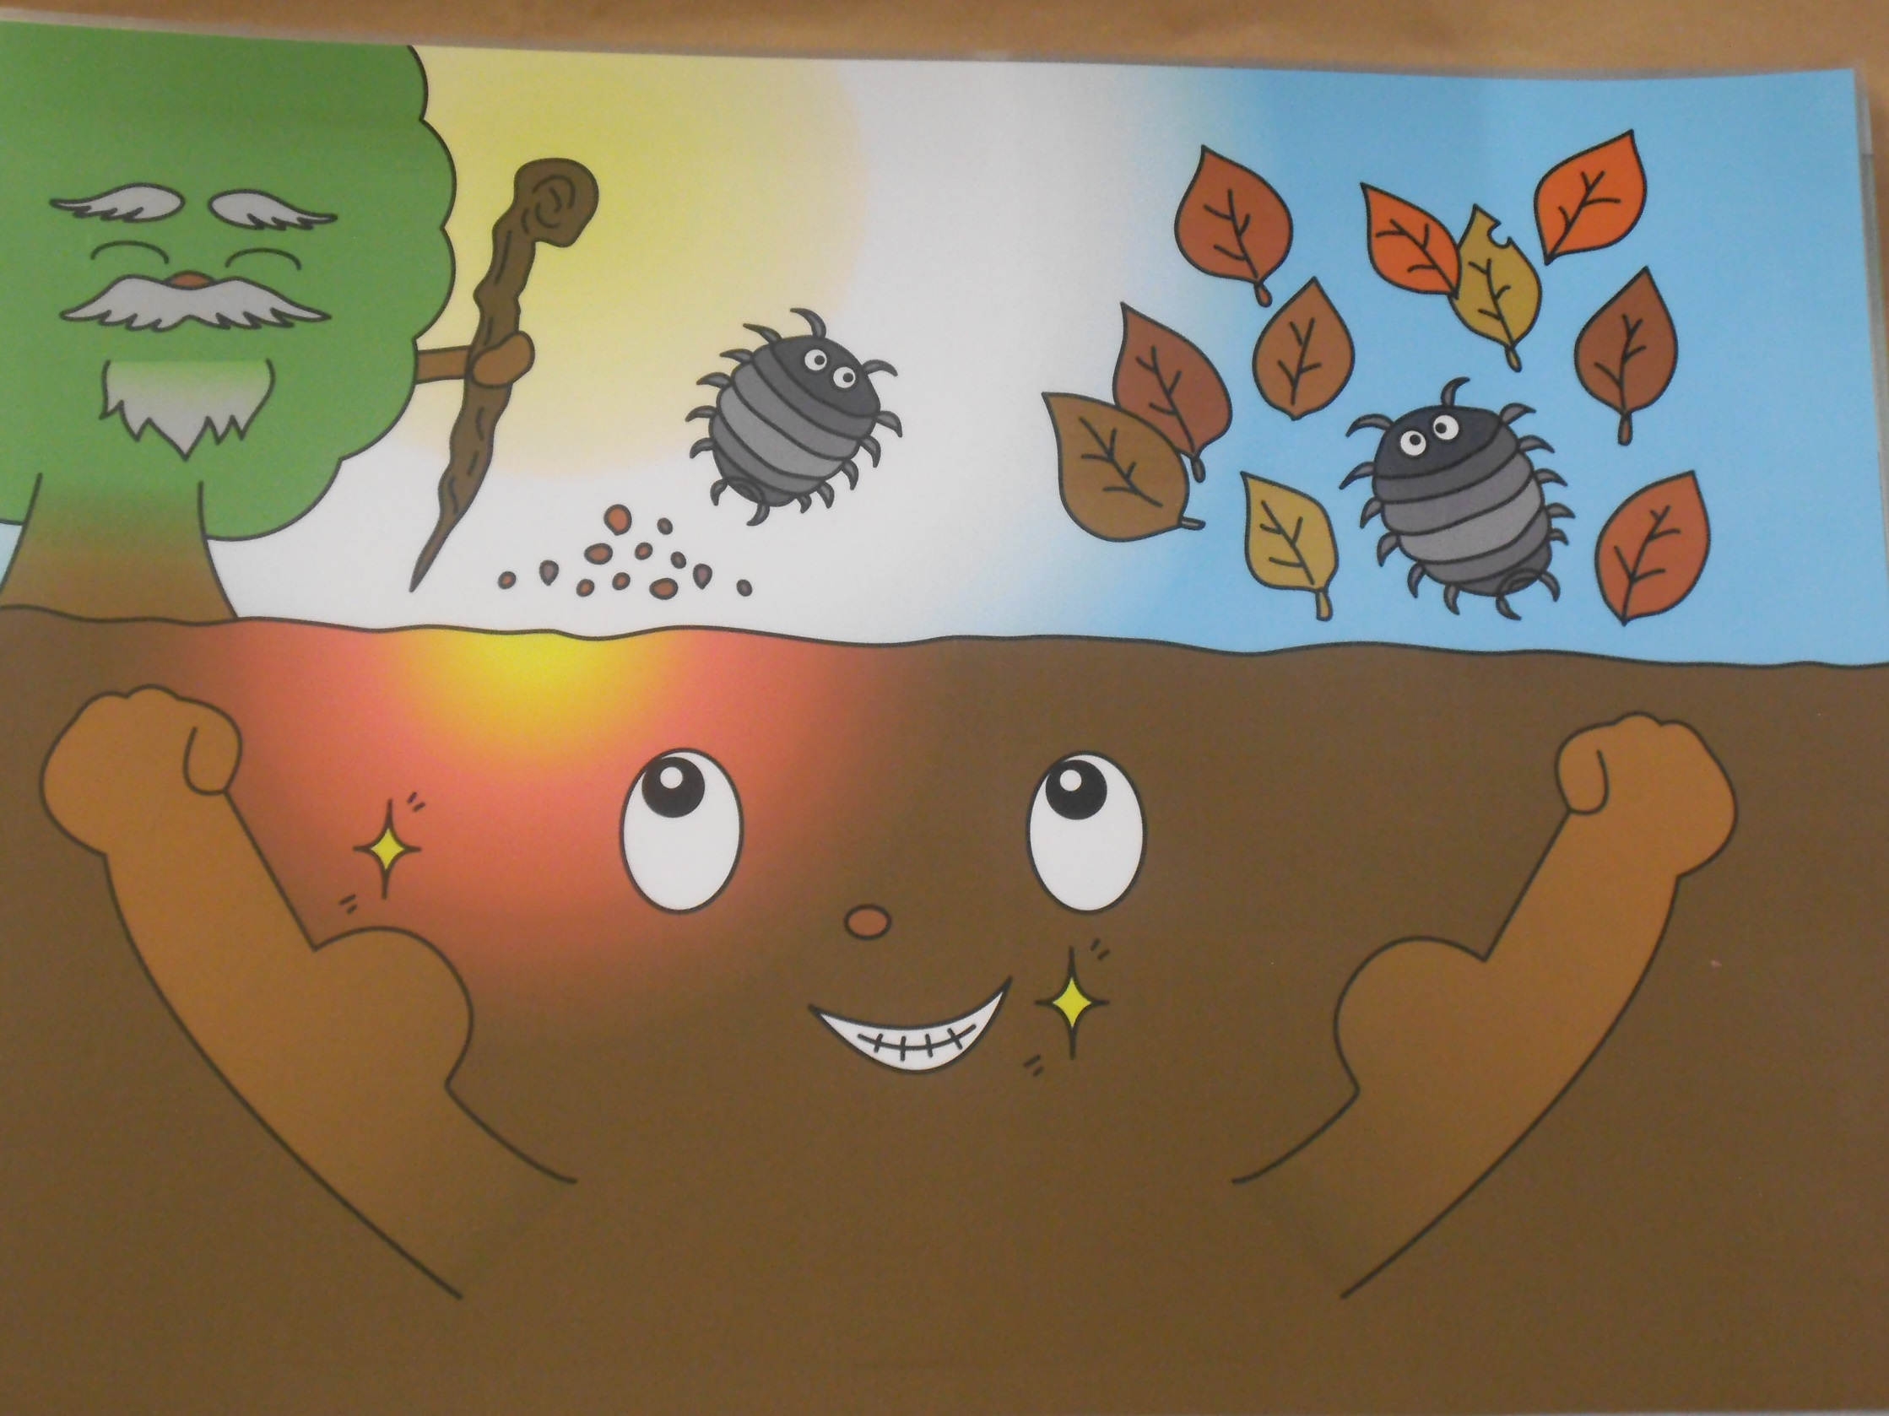
Notes:
もみの木おじいさん
「魔法をかけて土をモリモリ元気にしてくれるんじゃ」
ナレーション
もみの木おじいさんは、ゆうちゃんに優しく教えてくれました。
ゆうちゃん （感心する）
「ダンゴムシくんのウンチってすごいんだね」
もみの木おじいさん
「そうなんじゃ。ダンゴムシくんは、木や
お花が育つのに大切な土を作っているんだ。」
ゆうちゃん
「もし、ダンゴムシくんがいなくなったら、この森はどうなるんだろう？」
ナレーション
ゆうちゃんは、ダンゴムシくんがいなくなったら、どうなってしまうのか
考えました。
※少しためて（子どもたちが考える時間を作って）紙芝居を引く

Slide 7
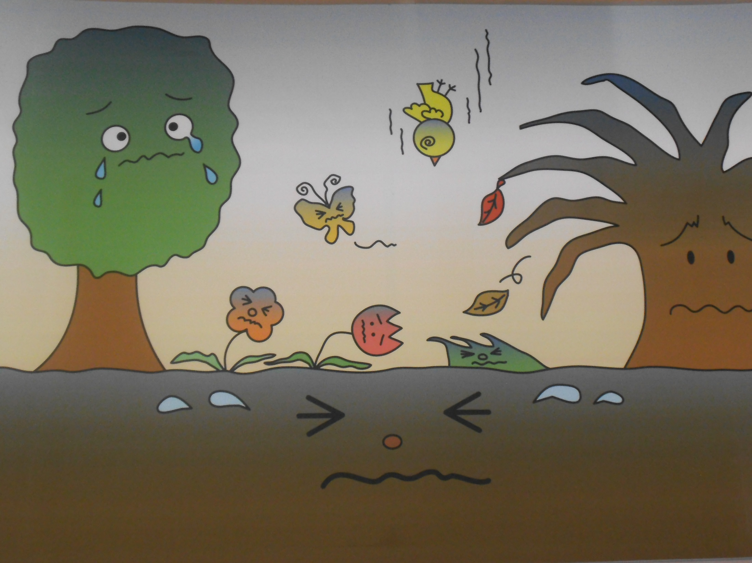
Notes:
ナレーション
もし、ダンゴムシくんがいなくなったら土は元気がなくなってしまい、花や草、
木も枯れてしまいます。
ナレーション
花や草、木が枯れてしまったら･･･次はどうなってしまうのでしょう。
（みんなに考えさせるように）
もみの木おじいさんが、ゆうちゃんに続きを教えてくれました。
※考えさせる時間をとって、紙芝居を半分引く

Slide 8
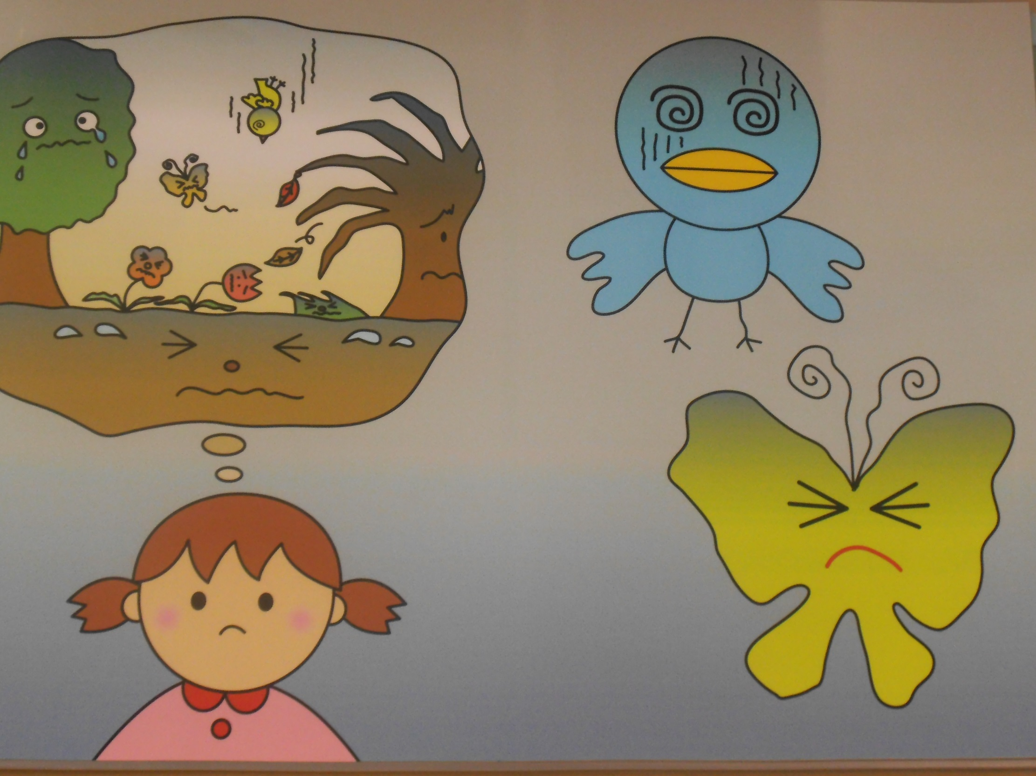
Notes:
もみの木おじいさん
「花や草、木が枯れてしまうとな、ちょうちょや鳥たち、森に住むみんなが
元気がなくなってしまうんだぞ。」
※紙芝居を半分引く
ゆうちゃん （かなしそうに）
「みーんな、みーんな元気がなくなってしまったら･･･そんなのいやだぁ。
みんなが楽しく暮らせる森がいいよ･･･」
ナレーション
ゆうちゃんは、ダンゴムシくんのお仕事や、森のみんなの事が
もっと知りたくなりました。

Slide 9
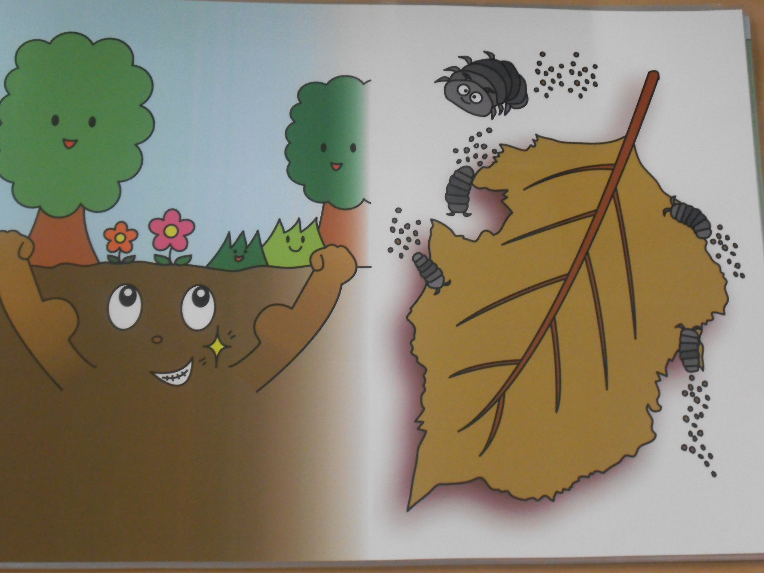
Notes:
ナレーション
ダンゴムシくんは、葉っぱをむしゃむしゃ食べて、たくさんウンチをします。
※紙芝居を半分引く
ナレーション
ダンゴムシくんのウンチは土の栄養になります。
栄養満点の土のおかげで、森の花や草、木が元気になります。
栄養満点の土のおかげで、森の花や草、木が元気になります。
※紙芝居を半分引く

Slide 10
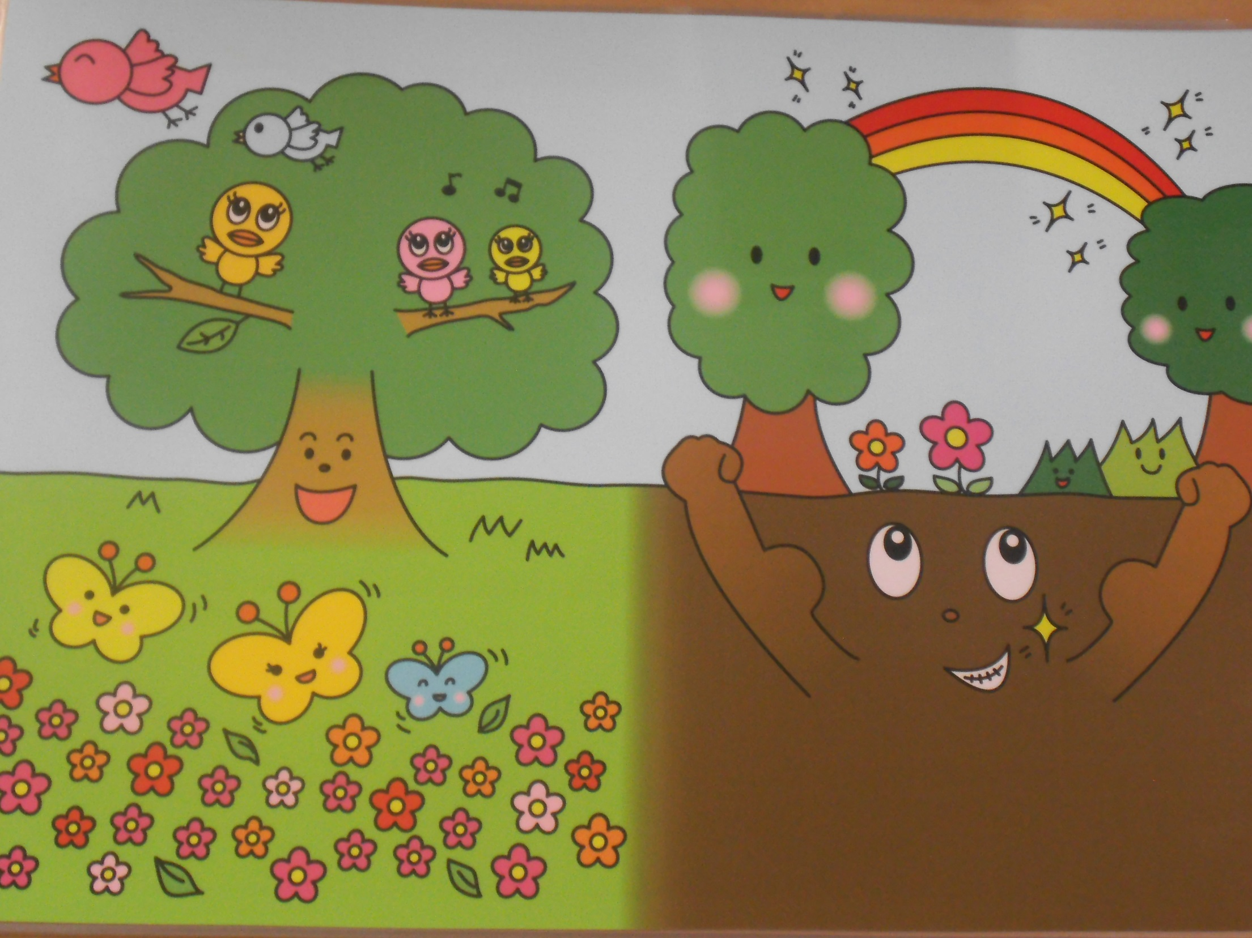
Notes:
ナレーション （ためて）
土、花や草、木が元気になったら･･･？
※紙芝居を半分引く
ナレーション
花の蜜をご飯にしているちょうちょや、木をお家にしている鳥も元気に飛び回って、
楽しく暮らせるということですね。

Slide 11
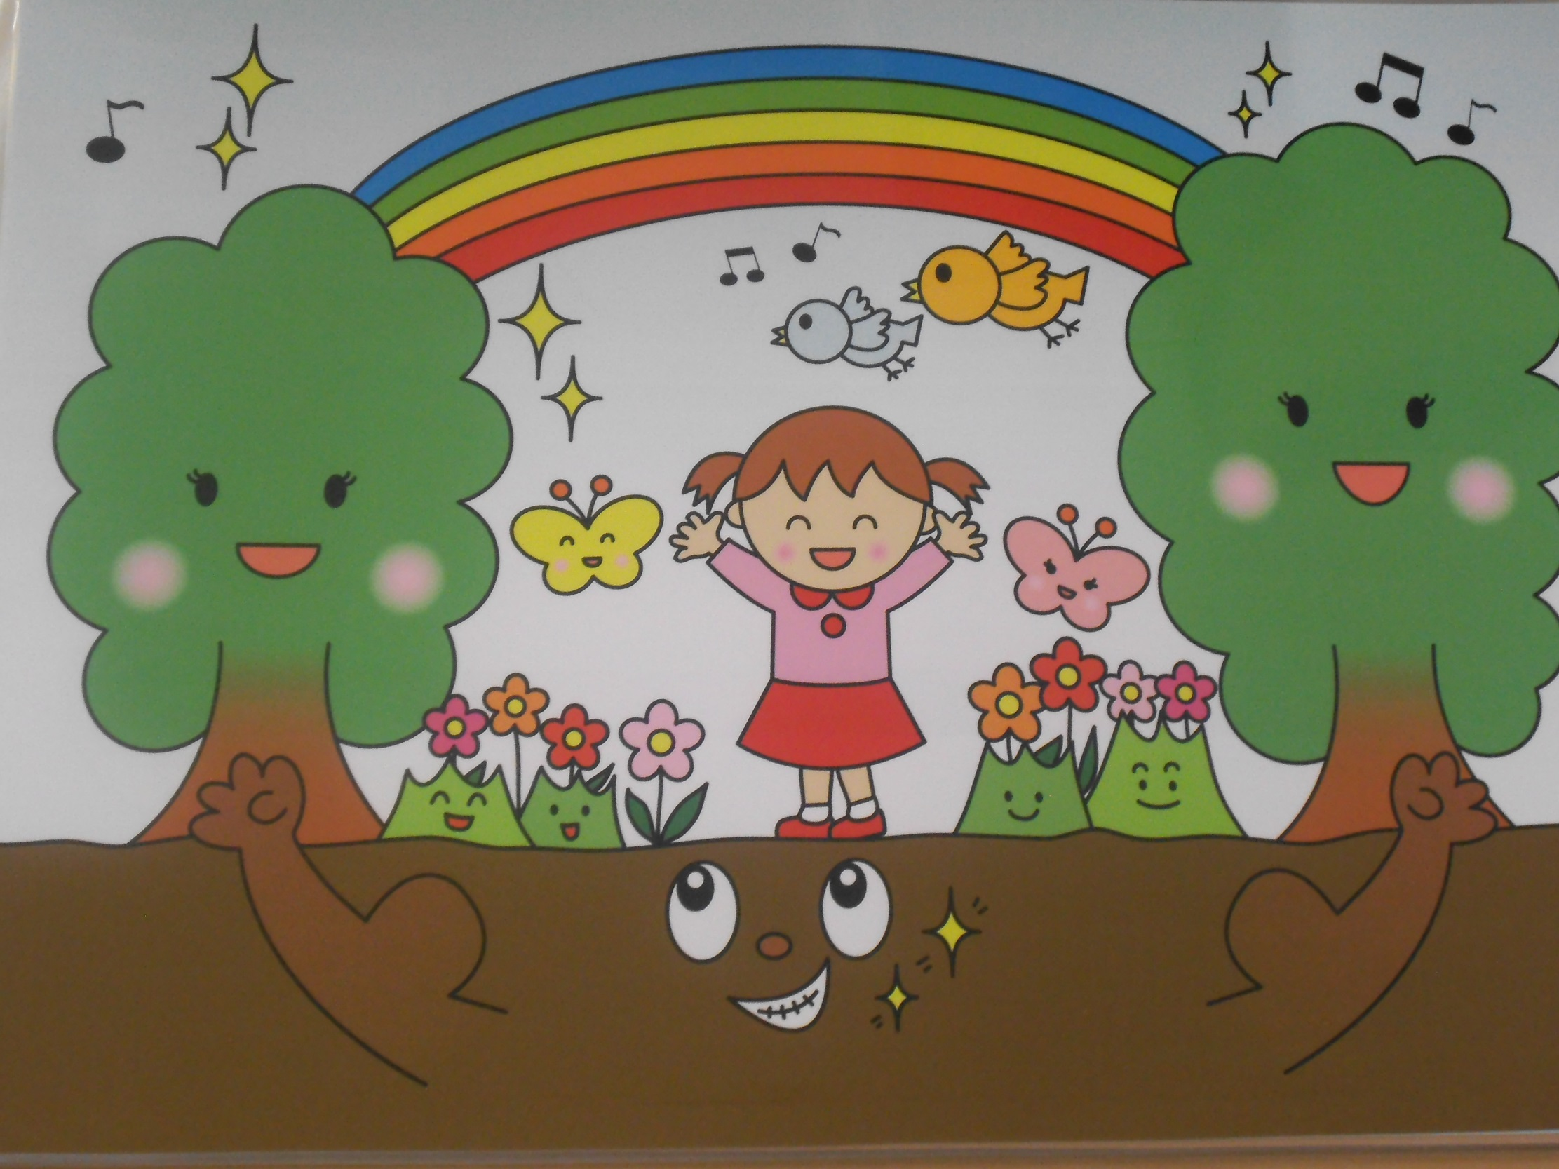
Notes:
ゆうちゃん （気持ちをこめて）
「そっかぁ。小さなダンゴムシくんだけど森の中で大切なお仕事をしているんだね。
ダンゴムシくんがいるから、森のお友達みーんなが元気でいられるんだね。」
もみの木おじいさん
「ゆうちゃん、その通りじゃ」

Slide 12
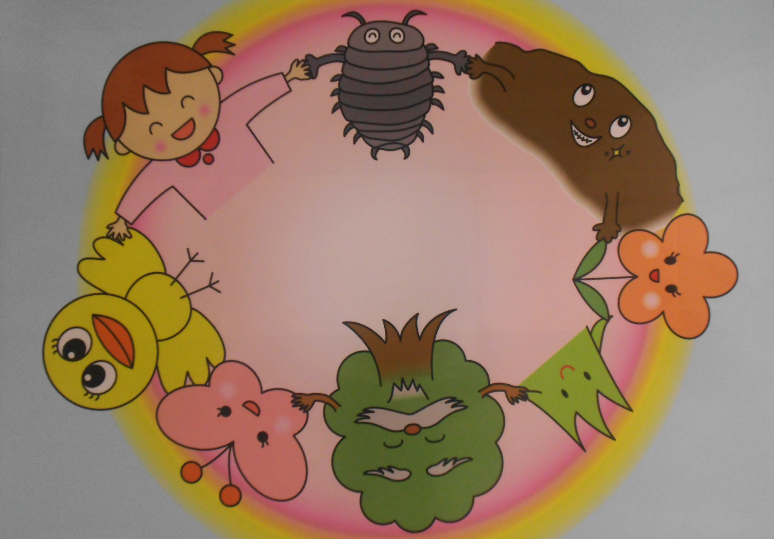
Notes:
もみの木おじいさん （ゆっくり）
「ダンゴムシくん、土、花や草、木、ちょうちょや鳥、みんなが元気で、
仲良しだとわしも嬉しいんじゃ、みんなで仲良くしような。
よーく分かったかい。」

Slide 13
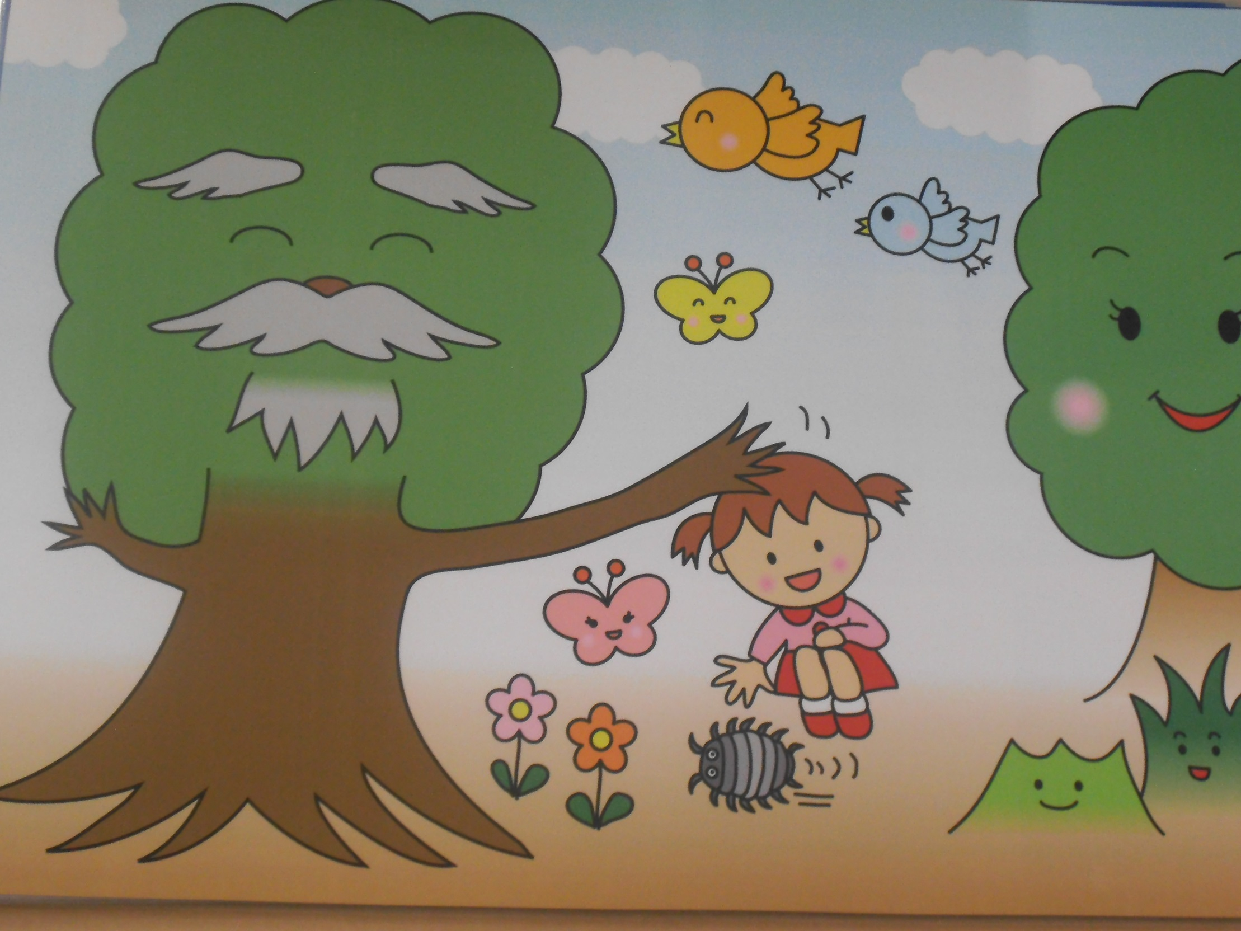
Notes:
ゆうちゃん
「うん、ダンゴムシくんは、小さくても大切な生き物なんだね。」
「お家に連れて帰ろうとしてごめんなさい。ダンゴムシくん。」
ナレーション
ゆうちゃんは、ダンゴムシくんを元の場所に返してあげました。
ゆうちゃん
「ダンゴムシくん、ご飯をたくさん食べて元気な土を作ってね。」
もみの木おじいさん
「ゆうちゃん。えらいぞ、えらいぞ。」
ナレーション
どんな小さな生き物でもみんな命があって、大切なお仕事をしているのですね。
みんなもダンゴムシくんに会ったら、このお話を思い出してくださいね。
～おしまい～

